Slide 1

Modul 7 (2. del)
Poiščite ustrezna sredstva – možnosti financiranja
Islandija
www.epicstays.eu

Slide 2

Učni izidi
Modul 7 (2. del) Pregled
Možnosti financiranja za posamezne države
Najdi ustrezna sredstva – možnosti financiranja in financiranja. Drugi del modula raziskuje prilagojene možnosti financiranja za alternativne turistične nastanitve na Irskem, v Sloveniji, Islandiji, Italiji in na Nizozemskem. Ta del se osredotoča na Islandijo. Naučite se, kako identificirati, primerjati in oceniti vire financiranja, ki najbolj ustrezajo vašemu poslovnemu modelu in ciljem. Poudarek je na usklajevanju s ključnimi prednostnimi nalogami, kot so obnova, nizkoogljična rast in vrednost skupnosti. Na koncu boste sposobni oceniti upravičenost, se znajti v nacionalnih in evropskih shemah ter izbrati prave poti financiranja za uspeh trajnostnega turizma.
Prepoznajte glavne možnosti financiranja na Islandiji, vključno s skladom za zaščito turističnih znamenitosti, regionalnimi skladi, posojili za podeželje in subvencijami NATA.
Razumite vlogo infrastrukture in okoljskega financiranja projektov Epic Stays.
Spoznajte, kako nordijske in EU podprte zelene garancije za posojila podpirajo geotermalne, ekološke gradnje in rešitve brez omrežja.
Ocenite, kako uskladiti projekte s prioritetami Islandije – zaščita narave, razpršitev turizma in ekološka občutljivost.
Predstavite strategije za zmanjšanje obremenitve naravnih lokacij.
Okrepite projektne predloge s sodelovanjem z lokalnimi organi.

Slide 3
07
Možnosti financiranja na Islandiji
Za alternativne turistične nastanitve
Islandija ponuja vrsto možnosti financiranja za alternativni turizem, vključno z javnimi subvencijami za infrastrukturo, regionalnimi skladi „Uppbyggingarsjóður“, posojili za podeželje prek Byggðastofnun in podporo inovacijam iz Sklada za razvoj tehnologije. Sklad za zaščito turističnih znamenitosti in subvencije NATA prav tako podpirajo trajnostni turizem, medtem ko lokalne občine in banke zagotavljajo dodatno podporo. Vse to skupaj Islandijo naredi za močno okolje za zagon okolju prijaznih projektov glampinga in podeželskih namestitev.

Slide 4
Uvod: Islandije prednostne naloge financiranja
Zeleni turizem, varstvo narave, regionalna razpršenost turizma, razvoj okoljske infrastrukture, ekološka občutljivost, trajnost, prilagojena lokaciji.
Financiranje zelenega turizma na Islandiji je v prvi vrsti usmerjeno v varstvo narave, regionalno razpršitev turizma in razvoj okoljske infrastrukture.
Glavni mehanizem podpore – Sklad za zaščito turističnih lokacij Islandskega turističnega sveta – financira poti, sisteme za ravnanje z odpadki, sanitarne bloke in naprave za obnovljivo energijo v bližini ali okoli turističnih lokacij. Čeprav sklad ni omejen na zasebna podjetja, neposredno koristi kočam in glamping lokacijam, ki delujejo v bližini zaščitenih krajin.
Druga podpora prihaja iz nordijskih in EU podprtih zelenih garancij za posojila, ki omogočajo malim in srednjim podjetjem na podeželju dostop do cenovno dostopnega financiranja za geotermalne energetske sisteme, ekološko gradnjo in rešitve za namestitev zunaj omrežja. Da bi se uskladili s prioritetami financiranja Islandije, mora vaš projekt temeljiti na ekološki občutljivosti in trajnosti, specifični za lokacijo.

Slide 5
Uvod: Prednostne naloge Islandije na področju financiranja
Podjetja, ki zmanjšujejo obremenitev naravnih območij – z uporabo lesene poti, ukrepov za preprečevanje erozije ali sistemov za varčevanje z vodo – so primerna.
Če poslujete v oddaljenem območju, pokažite, kako vaša nastanitev pomaga razporediti turistične tokove stran od Reykjavíka in hkrati ohranja občutljivo okolje Islandije.
Sodelovanje z lokalnimi organi, upravitelji parkov ali vlaganje prošenj za sofinancirane okoljske izboljšave bo okrepilo vaš položaj. Projekti, ki izkazujejo inovativnost, obnovo in jasne okoljske koristi, imajo najboljše možnosti za pridobitev podpore.

Slide 6


1
Islandska turistična organizacija Sklad za zaščito turističnih znamenitosti
(Framkvæmdasjóður ferðamannastaða)
Islandija ni članica EU, ampak del EGP – ima cvetoči turistični sektor in nekaj podpore za podeželski in trajnostni turizem, vendar ima nekaj podpore za podeželski in trajnostni turizem.
Cilj: Sklad za zaščito turističnih znamenitosti Islandskega turističnega sveta (Framkvæmdasjóður ferðamannastaða) je sklad ali subvencija za „turistične znamenitosti“, namenjen zaščiti, podpori in razvoju turističnih znamenitosti, infrastrukture, ohranjanju narave in kulturne dediščine.
Izboljšanje dostopa in infrastrukture: Če delujete na podeželju v bližini priljubljenih naravnih znamenitosti (npr. slapov, geotermalnih izvirov, pohodniških poti), je vaš projekt morda upravičen do financiranja za:
izboljšanje dostopnih cest ali pešpoti, ki vodijo do vaše nastanitve ali okoli nje. ustvarjanje ali vzdrževanje parkirišč, označb ali razglednih ploščadi. dodajanje varnostne infrastrukture, kot so ograje, razsvetljava ali izboljšave poti.
To izboljša izkušnjo gostov in podpira trajnostni pretok obiskovalcev.

Slide 7

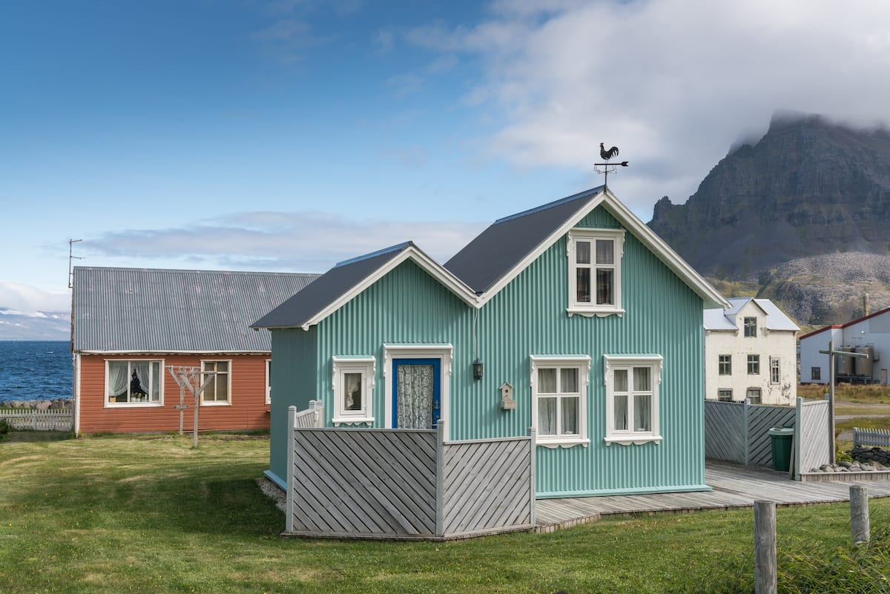

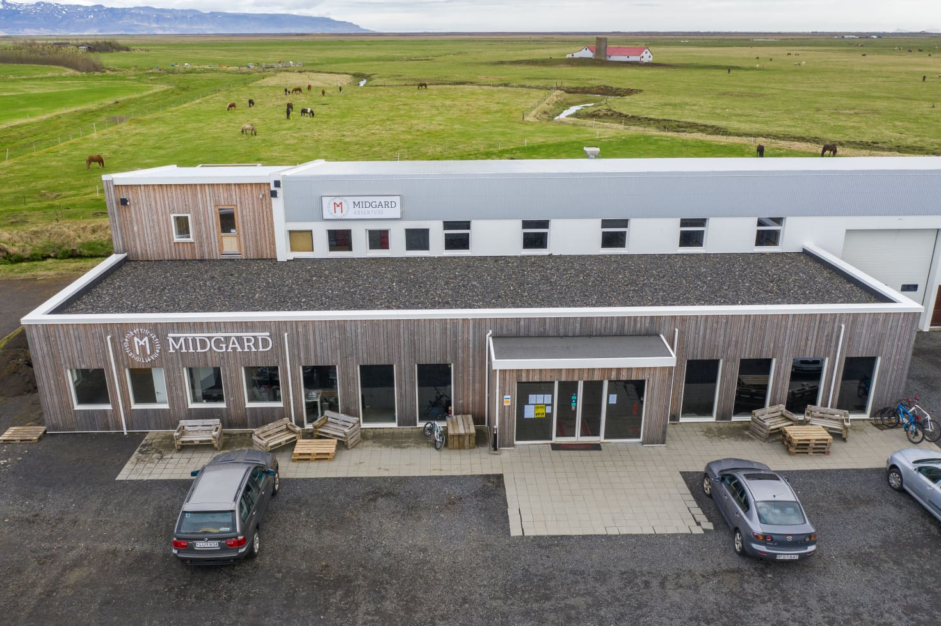
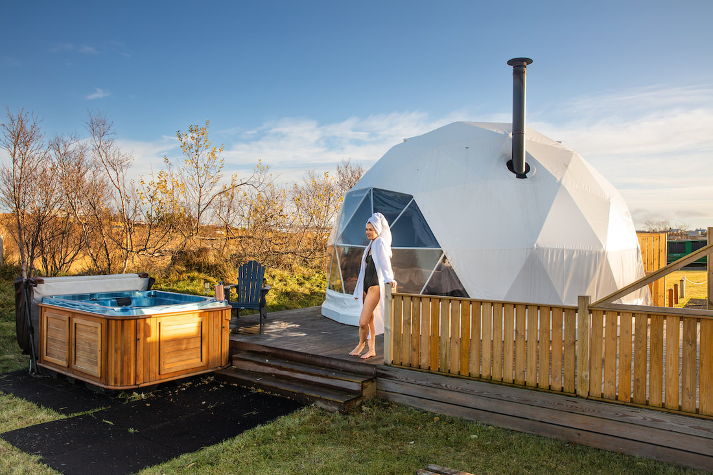
Islandski turistični svet Sklad za zaščito turističnih znamenitosti
(Framkvæmdasjóður ferðamannastaða)
Varstvo narave in kulturne dediščine: Če je vaš glamping, ekološka koča ali gostišče vključeno v naravne ali kulturne znamenitosti (npr. hiše iz mahu, lavna polja, zgodovinske kmetije), lahko sklad podpre prizadevanja za:
Obnovo ali ohranjanje kulturnih struktur. Upravljanje vplivov narave (npr. ograjevanje občutljive flore, stabilizacija tal). Namestitev izobraževalnih tabel ali razlagalnih panojev
To lahko povežete z blagovno znamko vaše nastanitve kot ekološko ozaveščeno ali na dediščini temelječo izkušnjo.

Slide 8
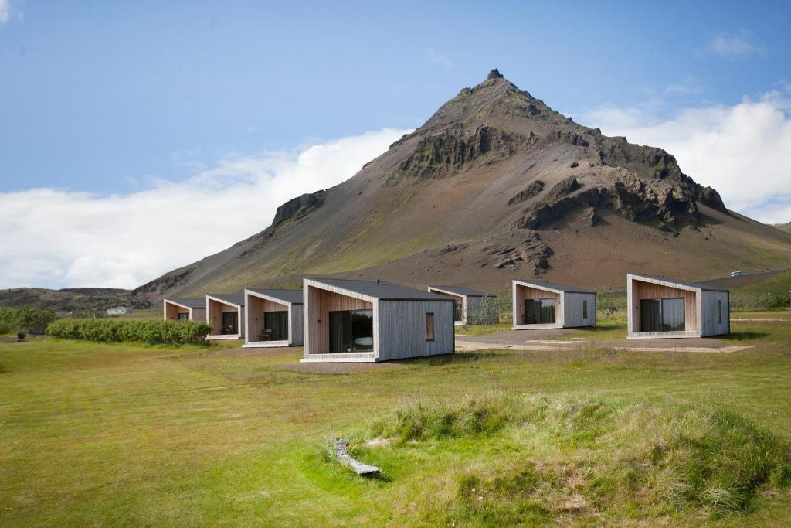
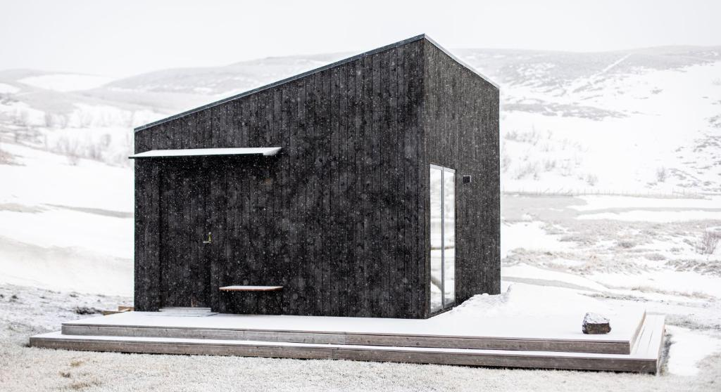
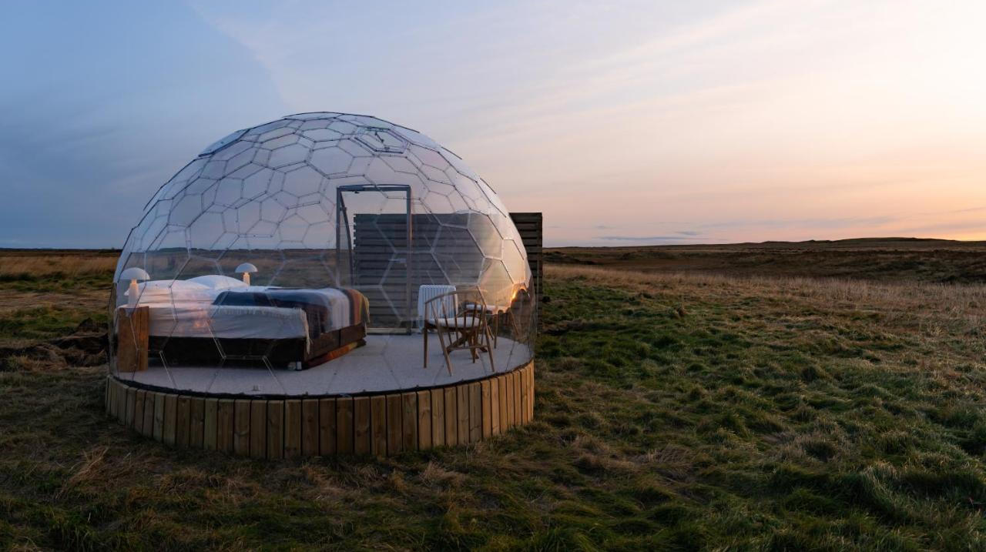
Islandska turistična organizacija Sklad za zaščito turističnih znamenitosti
(Framkvæmdasjóður ferðamannastaða)
Partnerstva z občinami ali lokalnimi turističnimi organizacijami: Medtem ko sklad upravlja Islandski turistični urad, morajo projekte nadzorovati občine ali lastniki zemljišč. Lahko:
Sodelujete z lokalno občino ali lokalno organizacijo za upravljanje destinacij (DMO). Sodelujete z bližnjimi kmeti, vodniki ali lastniki zemljišč, da se prijavite za skupno nadgradnjo infrastrukture. Predlagate svojo namestitev kot izhodišče za raziskovanje narave ali kulturno izobraževanje.

Slide 9

Islandska turistična organizacija Sklad za zaščito turističnih znamenitosti
(Framkvæmdasjóður ferðamannastaða)
To krepi vezi z lokalno skupnostjo in naredi vaš projekt privlačnejši za vlagatelje.
Zasebni lastniki zemljišč lahko dobijo podporo, če je projekt namenjen zaščiti naravnih območij ali infrastrukture, ki koristi obiskovalcem.
Dokazati morate, da vaš projekt koristi obiskovalcem, ne le zasebnemu dobičku.
Lahko ste zasebni lastnik zemljišča, vendar morate sodelovati z lokalnimi organi ali predložiti projekte, ki so usklajeni s turizmom/javnim dobrim.
Donacije niso namenjene neposredno za gradnjo koč ali počitniških hišic, ampak za okoliško infrastrukturo, ki turizem naredi bolj trajnostnega in varnega.
Primer: Če vaš glamping zahteva izgradnjo trajnostne sprehajalne poti do naravne znamenitosti ali vzpostavitev varnostnih ukrepov v bližini bližnje znamenitosti, lahko dobite pomoč iz tega sklada.

Slide 10

2
NATA (Severnoatlantsko turistično združenje)
Regionalni program subvencij za turizem
Cilj
Dotacije NATA Severnoatlantsko turistično združenje (NATA) podpira sodelovanje na področju turizma med Islandijo, Grenlandijo in Ferskimi otoki. Njihove dotacije so namenjene spodbujanju trajnostnih, inovativnih in sodelovalnih turističnih projektov.
V letu 2024 je NATA pokazala posebno zanimanje za projekte, ki se osredotočajo na trajnost in digitalizacijo v turizmu.
Trajnost v turizmu (ekološko oblikovanje, potovanja z majhnim vplivom na okolje)
Digitalne inovacije (npr. pametni sistemi rezervacij, digitalno pripovedovanje zgodb)
Skupno trženje in razvoj destinacij
Turistična infrastruktura, ki temelji na naravi
Zneski se razlikujejo glede na podporo projektom razvoja turizma in trženja. Najvišji znesek nepovratnih sredstev je 100.000 DKK (približno 13.400 EUR) na osebo za potovanja med Islandijo. Projekti običajno vključujejo čezmejno sodelovanje (Islandija + vsaj ena druga država NATA) – ta znesek ne sme presegati 50 % celotnega financiranja projekta.

Slide 11
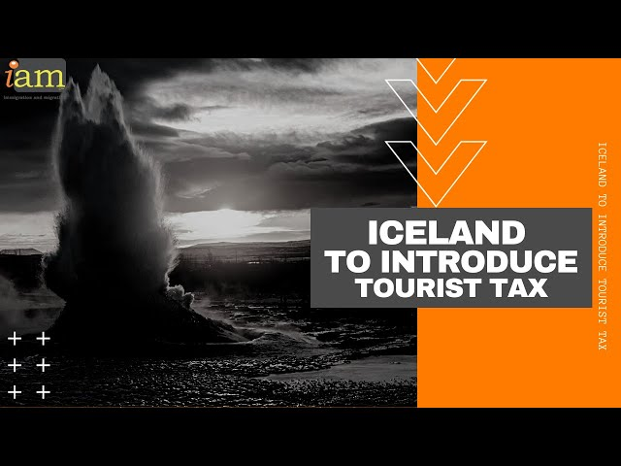


3
Turistična taksa na Islandiji
Javno upravljana davčna obveznost za prenočišča
Cilj: Turistična taksa:
Za skladnost z zakonom je bistveno razumevanje turistične takse na Islandiji. To je obvezna taksa, ki velja za vse prenočitve v hotelih, penzionih, kampih, mobilnih domovih in celo na križarkah.
Stopnje se razlikujejo, in sicer 1000 ISK za potniške ladje, 600 ISK na noč za hotelske sobe in 300 ISK na noč za kampinge in alternativne strukture, kot so glamping podi. Za več informacij si oglejte video.
Kako deluje:
Za alternativne turistične nastanitve Islandija zaračunava turistično takso (nočitev) na nočitev. Če gostite nočitev gostov – bodisi v podih, kočah, jurtah, penzionih, kampih, mobilnih domovih, kočah, celo v naravnih ali off-grid nastanitvah – morate pobrati in prijaviti to takso.

Slide 12
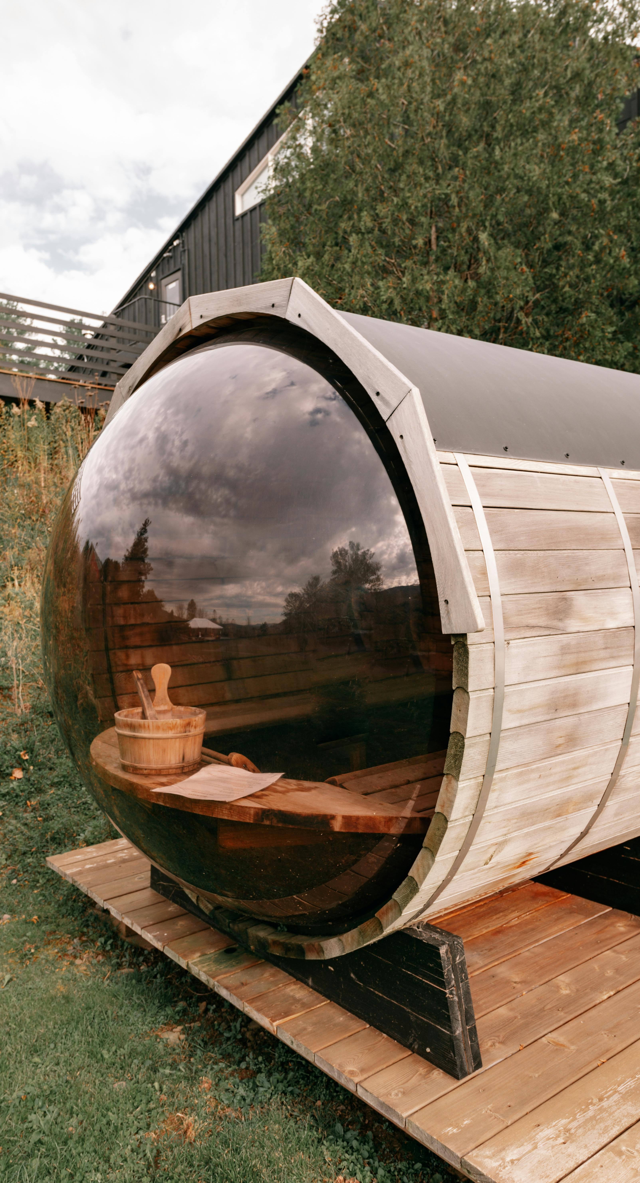
Islandska turistična taksa
Javno upravljana davčna obveznost za prenočišča
Kako deluje:
Registrirati se morate pri davčnem organu.
Ob prijavi gostov pobirajte pravi znesek ali ga vključite v ceno rezervacije.
Redno pošiljajte poročila in plačila islandskim davčnim organom.

Slide 13

4
Financiranje zagona: Islandski inštitut za regionalni razvoj (Byggðastofnun)
Cilj
Byggðastofnun – Regional Development Support je državna ustanova, ki zagotavlja posojila in sofinanciranje za mala in srednja podjetja na podeželju, vključno s turističnimi podjetji.
V sodelovanju z Nordijsko investicijsko banko Byggðastofnun ponuja posojila v skupni vrednosti približno 12 milijonov evrov za mala in srednja podjetja, pri čemer turistični projekti predstavljajo 30 % strank. Tipična posojila se lahko uporabijo za financiranje opreme, infrastrukture lokacije ali preureditev stavb. Idealno za:
Eko-koče ali kmetije v majhnih skupnostih
Prenovo skednjev ali hiš iz šote v nastanitvene objekte
ustvarjanje lokalnih delovnih mest na podeželju

Slide 14

Financiranje zagona: Islandski inštitut za regionalni razvoj (Byggðastofnun)
Nasvet: Kmetija, ki predeluje gospodarsko poslopje v kabine z geotermalnim ogrevanjem, lahko pridobi soinvesticijsko posojilo, ki pokriva 30–50 % skupnih stroškov projekta.
Opomba: Leta 2024 bo Byggðastofnun, ki ga podpira EU, malim podeželskim podjetjem posodil 21 milijonov evrov pod ugodnimi pogoji.
To pomeni, da bi lahko turistični start-up na islandskem podeželju zaprosil za posojilo z nižjimi obrestmi in daljšimi roki odplačevanja, da bi podprl regionalno rast.

Slide 15

5
Dotacije nacionalne vlade
Regionalni sporazumi o rasti
(Uppbyggingarsjóður)
Cilj: Islandski sporazumi o regionalni rasti zagotavljajo sredstva za projekte v posameznih regijah, ki pogosto vključujejo pobude na področju kulture, razvoja turizma, inovacij ter oživljanja skupnosti in podeželja. Takšne pobude lahko prek regionalnih organov pridobijo skromna nepovratna sredstva. Proračun znaša 1–5 milijonov ISK (6,5–32 tisoč EUR).
Dotacije so običajno v višini 1–5 milijonov ISK (približno 6500–32 000 EUR). Pogosto je potrebno sofinanciranje (npr. 50–70 % krije vlagatelj). Nekatere regije ponujajo večje zneske, če projekt kaže močan vpliv na skupnost ali okolje.
Primer:
Tu se lahko majhni turistični projekti, kot so glamping podi, nastanitve v zgodovinskih objektih ali ekološki oddihi, prijavijo za delno financiranje, zlasti če:
vključujejo kulturne elemente (npr. lokalne zgodbe, obrti, razlago narave)
ustvarjajo delovna mesta na podeželju ali turizem v območjih z manj prometa
vključujejo inovativne ali zelene oblikovalske elemente (npr. strehe iz mahu, kompostna stranišča)

Slide 16
Državne subvencije
Regionalni sporazumi o rasti
(Uppbyggingarsjóður)
Primer:
Majhen projekt glampinga bi lahko razmislil o prijavi za te subvencije (prijava bi se vložila prek regionalnega sveta, merila pa pogosto vključujejo kulturne/socialne vplive ter inovativnost). To bi lahko vključevalo izgradnjo treh hišic brez priključka na omrežje ob naravni poti. Od Uppbyggingarsjóður Austurlands bi lahko prejeli 3,5 milijona ISK (23.000 EUR) za:
Kulturne oznake in razlago poti.
Namestitev kompostnih stranišč.
Oblikovanje koč, pri katerem se uporablja lokalni les in travnik.
Dotacijo so dopolnili z osebnim posojilom in sredstvi za razvoj podeželja iz programa LEADER.
Čeprav so te subvencije manjše (približno 1–5 milijonov ISK, kar ustreza 6.000–30.000 EUR), jih je vredno preučiti za delno financiranje.

Slide 17


Državne subvencije
Regionalni sporazumi o rasti
(Uppbyggingarsjóður)
Dodatno: Razmislite o inovacijah ali zelenih spodbudah: če ima vaš projekt inovativen vidik (na primer nov tip ekološkega nastanitvenega objekta), lahko zaprosite za nepovratna sredstva iz Sklada za razvoj tehnologije ali podobnih organizacij (konkurenčno, vendar mogoče).
Ustrezni projekti nastanitve:
Preureditev zgodovinske skednje ali hiše iz šote v gostišče s kulturnim programom
Majhne skupine ekoloških koč, ki izboljšujejo celoletni turizem
Glamping ali wellness centri, ki podpirajo lokalne obrtnike ali vodnike
Interpretacijske koče ali prenočišča, povezana z naravnimi potmi ali lokalnimi zgodbami
Priporočena literatura
Sklad za razvoj severovzhodne Islandije – pravila za dodeljevanje subvencij Uppbyggingarsjóður
Trajnostni razvoj turizma na Islandiji
Razvojni sklad za jug Islandije
Razvojni sklad za jug Islandije je odprl prijave za jesensko dodelitev sredstev za leto 2024.

Slide 18

6
Vladna mikro subvencija
„Fræ“ subvencija za zagon (Rannís prek TDF)
Cilj
„Fræ” Seed Grant (Rannís prek TDF) je mikro subvencija za posameznike ali mlada podjetja za testiranje nove tehnologije ali koncepta – v bistvu gre za sklad za preverjanje koncepta. Znesek znaša približno 10.000 EUR (1,5 milijona ISK) za obdobje do petih mesecev. Vir Zakon o malih podjetjih
Idealno za: pilotni projekt majhne gostinske koče brez omrežne priključitve s kompostnim straniščem ali testiranje digitalne aplikacije za razlago naravoslovnih poti
Informacije so pogosto na voljo na strani Rannís za zagonske subvencije; poiščite „Fræ“ ali „Seed Grant Rannís“. Ali pa poskusite s subvencijami Ranní Circular Economy / Green Pilot Grants, ki so včasih namenjene turizmu (npr. gostinstvo brez plastike). Odvisno od razpisa, vendar podobno kot subvencije za inovacije (do 300.000 EUR).
Idealno za projekte koč z neto ničelnimi emisijami, koče iz recikliranih materialov ali sanitarne sisteme na kompostni osnovi. Spremljajte njihove razpise za financiranje.

Slide 19
7
Komercialne banke
Landsbankinn, Arion Bank in Íslandsbanki
Cilj
Večje komercialne banke na Islandiji (Landsbankinn, Arion, Íslandsbanki) so bile med turističnim razcvetom precej vključene v financiranje turističnih podjetij. Predvsem zagotavljajo komercialna posojila, svetovalne storitve in prilagojene finančne produkte za sektorja turizma in razvoja podeželja.
Landsbankinn: Osredotoča se na podeželsko in turistično MSP, ponuja dolgoročna investicijska posojila za koče, zemljišča in infrastrukturo.
Arion Bank: ima poseben tim za posojila v turističnem sektorju; sodeluje pri financiranju projektov za glamping lokacije, ekološke hotele
Íslandsbanki: močna na področju zelenih posojil in naložb v turizem, usklajenih z ESG (okoljskimi, socialnimi in upravnimi) merili.
Zahtevajo trdne napovedi, vendar če že imate zemljišče ali nepremičnino, lahko to uporabite kot zavarovanje za posojilo za gradnjo počitniških hišic. Obrestne mere na Islandiji so lahko visoke, zato razmislite tudi o najemnih pogodbah (nekatera podjetja vam lahko najamejo glamping strukture ali opremo).

Slide 20
8
Množično financiranje in skupnost
Cilj
Crowdfunding in skupnost: Islandija ima živahno lokalno skupnost in tudi podporno mednarodno bazo oboževalcev (ljudi, ki ljubijo Islandijo). Nekateri projekti so bili financirani s crowdfundingom, s katerim so se obrnili na te skupine. Na primer, s pomočjo platform, kot sta Karolina Fund (islandska crowdfunding stran za ustvarjalne projekte) ali celo Kickstarter, so povabili ljubitelje Islandije po vsem svetu, da podprejo ekološko prijazno zatočišče v islandski naravi (z nagradami, kot so bivanje v njem, ko bo zgrajeno).
Turistična distribucija: Čeprav je obseg manjši, islandski sistem financiranja nagrajuje projekte, ki pomagajo enakomerneje in trajnostno razporediti turiste. Če je vaša alternativna namestitev zunaj območij z veliko turističnim prometom in spodbuja celoletni turizem, to poudarite v vlogah za financiranje – to je v skladu s cilji islandške politike. Glejte primer množičnega financiranja na naslednji diapozitivi.
Priporočena literatura
Landsbankinn: Rast v iskanju ravnovesja – ekonomska analiza turizma na Islandiji
Islandske finančne institucije
Islandska mala podjetja bodo prejela 21 milijonov evrov evropske finančne podpore

Slide 21

Zeleno financiranje za alternativne turistične nastanitve na podeželju

Slide 22
Zelena sredstva za podeželsko alternativno turistično nastanitev
Razmišljate o tem, da bi svoje podjetje za podeželski turizem naredili bolj zeleno? Ne glede na to, ali upravljate glamping, ekološko kočo ali kmetijo, države, kot so Irska, Slovenija, Islandija, Nizozemska in Italija, ponujajo zelene subvencije in posojila, da bi malim turističnim podjetjem pomagale postati bolj trajnostna.
Lahko pridobite sredstva za nadgradnje, kot so sončni kolektorji, izolacija, toplotne črpalke ali celo ekološke certifikacije.
Na primer, irska agencija SEAI ponuja subvencije za energetsko nadgradnjo, slovenski Ekološki sklad podpira zelene prenove, Italija pa ima 500 milijonov evrov sredstev za bolj trajnostni turizem. Na Islandiji se podeželske gostišča lahko prijavijo za regionalne razvojne ali inovacijske sklade, Nizozemska pa ponuja velikodušne davčne olajšave in subvencije za energetsko učinkovite izboljšave.
Prehod na zeleno ni dober samo za planet – zmanjša tudi vaše stroške za energijo, izboljša vaš ugled pri ekološko ozaveščenih gostih in zagotovi prihodnost vašega podjetja. In najboljše od vsega? Mnoge od teh shem so prilagojene majhnim podeželskim turističnim nastanitvam, kot je vaša.
Raziskajmo, kaj je na voljo in kako lahko izkoristite te odlične priložnosti!

Slide 23

Zelene subvencije in financiranje (Islandija)
1
Sklad za zaščito turističnih znamenitosti (Framkvæmdasjóður ferðamannastaða)
Nudi subvencije za razvoj in vzdrževanje infrastrukture za obiskovalce, kot so poti, promenade, razgledne točke, sistemi za ravnanje z odpadki in sanitarije, da se čim bolj zmanjša vpliv na okolje.
Za občine, lastnike zemljišč, turistične ponudnike, razvijalce glampinga in počitniških hišic. Prednost imajo projekti, ki varujejo naravo, izboljšujejo varnost ali razporedijo turistične tokove.
Primer: Ekološka namestitev na zasebnem zemljišču namesti trajnostne poti in označbe.

Slide 24
Primer: Leta 2013 je Hveravellir prejel 10 milijonov ISK (približno 60.000 EUR) za namestitev geotermalnih energetskih in vodnih sistemov. Na desetine vpisov letno:
• Med letoma 2012 in 2020 je bilo financiranih več kot 700 projektov (5,5 milijarde ISK).
• Leta 2021 je sklad zagotovil 65 milijonov ISK
COSME – Prejšnja podpora zelenim posojilom
V sodelovanju z EIF je pred letom 2020 prek Byggðastofnun podprl zelena posojila za 100 MSP, vključno s projekti na področju podeželskega turizma in okolja.
NIB – Posojila Byggðastofnun
Dvostranska posojilna shema NIB z Byggðastofnun (npr. 12 milijonov EUR v letu 2015; skupaj 135 milijonov EUR) podpira naložbe MSP v ekološko infrastrukturo.
Nefco–EIF jamstvo za zelena MSP (vse nordijske države)
Od marca 2025 jamstvo v višini 70 milijonov EUR prek InvestEU omogoča Nefco, da na Islandiji zagotavlja preferencialna zelena posojila
2
3
4

Slide 25
Viri in podpora
Razmislite o pridružitvi organizacijam Iceland Tourism Cluster ali lokalnim turističnim svetom (nekatere regije imajo turistične odbore). Mreženje vam lahko pomaga izvedeti več o ad hoc pobudah za financiranje.
Business Iceland (Íslandsstofa) se osredotoča na promocijo Islandije v tujini, vendar lahko kot podjetje izkoristite njihovo podporo pri trženju (pogosto imajo programe sodelovanja pri trženju, v okviru katerih lahko mala podjetja sodelujejo na sejmih pod nacionalno okriljem).
Pobuda za turistični grozd Islandije
in Business Iceland
Dovoljenja in načrtovanje: Islandski turistični urad (Ferðamálastofa) je glavna agencija, odgovorna za načrtovanje in upravljanje turizma na Islandiji.
Ima različne naloge, med drugim izdaja licence za potovalne agencije in organizatorje potovanj, nadzoruje njihove dejavnosti in razvija načrte za upravljanje destinacij (DMP) za različne regije.
Islandska agencija za načrtovanje turizma

Slide 26
Viri in podpora
Vsaka islandska občina ima sklad za razvoj kulture ali podjetništva (pogosto majhen). Poleg tega islandska turistična organizacija včasih dodeli razvojne subvencije za posebne turistične teme (npr. za izboljšanje dostopnosti ali inovativnosti v turizmu). Spremljajte obvestila Ministrstva za kulturo in podjetništvo (ki nadzira turizem) na spletni strani government.is.
Islandska turistična organizacija

Slide 27
Dobro opravljeno
Modul 7 (3. del)
Naložbe, vloge za subvencije in predstavitev vaše ideje
Zaključili ste… Modul 7 (2. del)
Poiščite ustrezna sredstva
Islandija
Naslednje je...

